Slide 1
AMUZIQ POUR LES ARTISTES
La note qu’il vous faut

Slide 2
BESOINS
01
02
03
04
RELATION
VALORISER
Entre artistes et clients
Les artistes nouveaux
AMELIORER
FACILITER
Le processus de labélisation
débusquage du nouveau talent
Directeur

Slide 3
solutions
artiste-shop
recommandation
grading des
artistes
Particulier vers artiste
Artiste vers label
Label vers artiste qui buzz
Directeur

Slide 4
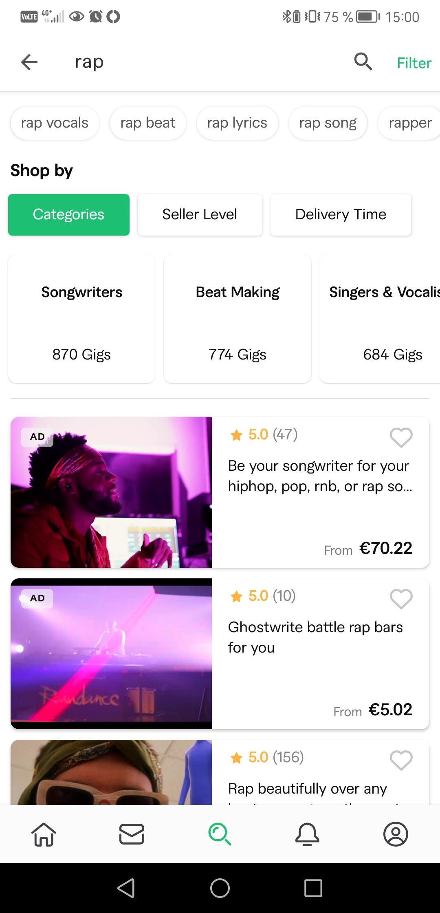
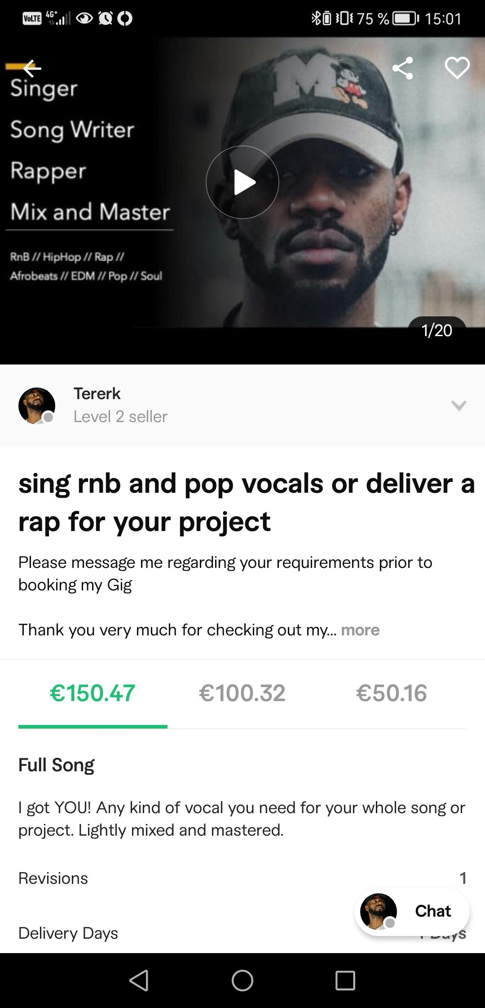
Expérience utilisateurs
Validation
Pré-contrat
Recommandations
Application intuitive
Abonnement
tipping
carte de fidélité
Chat direct
Produc Officier

Slide 5
04
Comptabilité
Frais de dossier
Commission
Premium
Limite d’une demande
Forfait
Comptable

Slide 6
Marché concurrentiel
MK

Slide 7
Marché
industrie Musicale
Spécialisation
agence
Amuziq
La musique est le moyen de communiquer au monde entier de façon la plus diverses
Concurrence
Accésibilité
Fiveer
Fiveer, Agences
MK

Slide 8
Cœur de Cibles
Artistes
01
Label
02
Particuliers
03
Festivals
04
Relation

Slide 9
Stratégies
01
Marketing pour artistes
02
Marketing pour client
03
Plateformes
MK

Slide 10
Visions
Auteur | Objectif | Année
Amuziq | se fait connaître | 2023
Amuziq | Amuziq se démocratise | 2026
Amuziq | Domination mondial | 2031
Co-dir

Slide 11
Les Fonds
Marketing : 2M
Production : 200k
Maintenance : 500K
Part de marché : 15%
Partenariats: labels
Comptable

Slide 12
La suite
Location instruments
Platerforme musicale
Location studio
Contrôle Mental
Musique pour aliens

Slide 13
MERCI
Marketing => Mathias
Directeur => Guillaume
Co-directeur => Emeric
Product Officer => Mathieu
Relation Particulier => Danil
Relation Pro => Chahine
Comptable => Bastien
©Amuziq

